Slide 2
На минуту в землю врос Разноцветный чудо-мост Чудо-мастер смастерил Мост высокий без перил.

Slide 3
обществу
радость
дарить
улыбку
желание
благородство
единство

Slide 4
о
д
р
у
ж
б
е

Slide 5
Что такое дружба? Каждый знает. Может быть, и спрашивать смешно. Ну а всё же, что обозначает Это слово? Значит что оно?
Дружба – это …

Slide 6
духовная
близость
Общность
интересов
любовь
дружба
доверие
верность
Прочные отношения
Душевная
привязанность
Взаимная
поддержка
Утешение
В горе

Slide 7
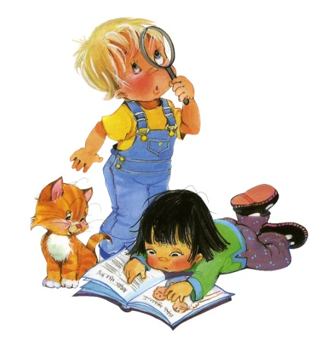
Нужна ли дружба?
Кого можно назвать настоящим другом?
Как ты думаешь, для чего человеку нужен настоящий друг?
Должен ли друг всегда делать то, что хочешь делать ты?
На твой взгляд, легко ли быть настоящим другом?
Может ли быть много друзей?

Slide 8
человек, близкий вам по роду занятий, деятельности, по условиям жизни.
друг
человек, с которым у вас сложились хорошие, простые, но не совсем близкие отношения.
товарищ
приятель
это человек, с которым вы общаетесь, которого вы знаете.
знакомый
человек, близкий вам по духу, по убеждениям, на которого можно во всем положиться.

Slide 9
Ситуация 1 | Вы пришли со школы и буквально валитесь с ног от усталости, но тут звонит ваш друг и просит помочь: ему нужно помочь отремонтировать велосипед | «Друга иметь – себя не жалеть»
Ситуация 2 | Вы играли в футбол во дворе. Ваш друг сломал руку. | «Друг познается в беде»
Ситуация 3 | Ваш друг поступил с вами плохо, нечестно или вернее подло, но потом решил вернуть вашу дружбу, предложив дорогой подарок. | «Друга за деньги не купишь»
Ситуация 4 |  | «Дружба, что стекло: расколешь – не соберешь»

Slide 10
Правила дружбы
Если друг рассказал тебе что-то по секрету, нужно этот секрет хранить.
Поддержи друга, если у него неприятности. Порадуйся вместе с ним его успехам.
Не завидуй другу!
Если ты поссорился с другом, постарайся понять,
в чём твоя вина. Извинись, если невзначай обидишь друга, и предложи ему помириться.
Никогда не сплетничай о своих друзьях. Старайся замечать прежде всего хорошее в человеке.
О достоинствах своего друга расскажи каждому.

Slide 11
Дерево дружбы

